Slide 1

برای پیشگیری از رفتارهای خود آسیب رسان در نوجوانان و جوانان چه باید کرد؟
سلسله مباحث خانواده و سبک زندگی (9)
نوذر نخعی
استاد پزشکی اجتماعی
دانشگاه علوم پزشکی کرمان

Slide 2
تعریف رفتار خود آسیب رسان
Self-harm, also known as self-injury, self-mutilation and non-suicidal self-injury
رفتار خودآسیب رسان به اقدامات عمدی اشاره دارد که فرد برای صدمه زدن به بدن خود انجام می دهد.
رفتار خود آسیب رسان یک نشانه است و نه یک بیماری

Slide 3
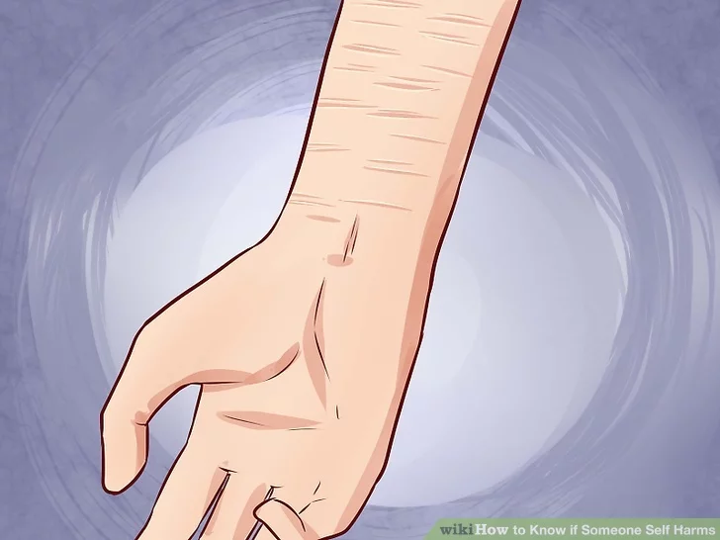

Slide 4
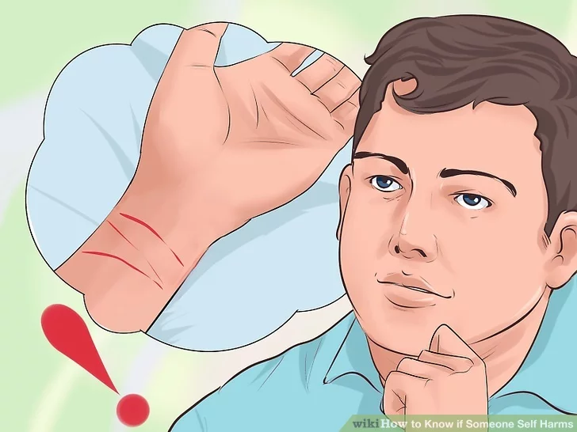

Slide 5
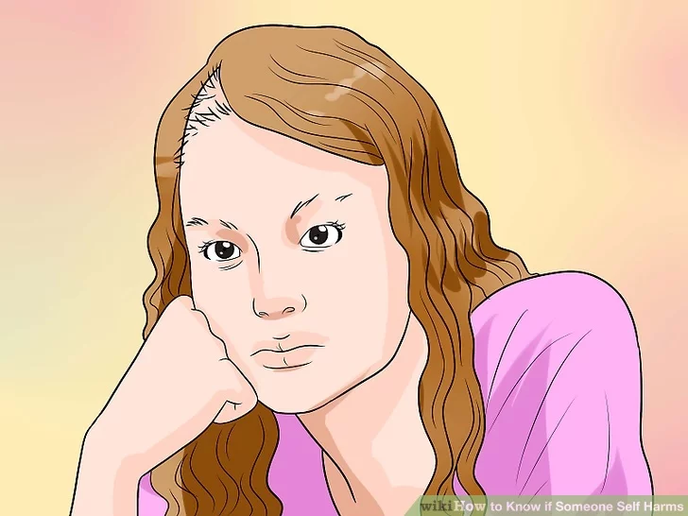

Slide 6
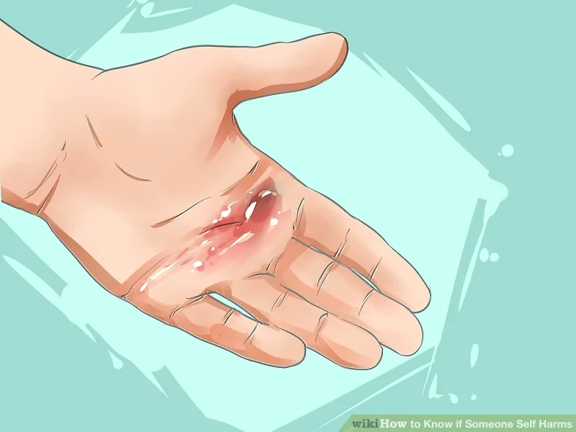

Slide 7
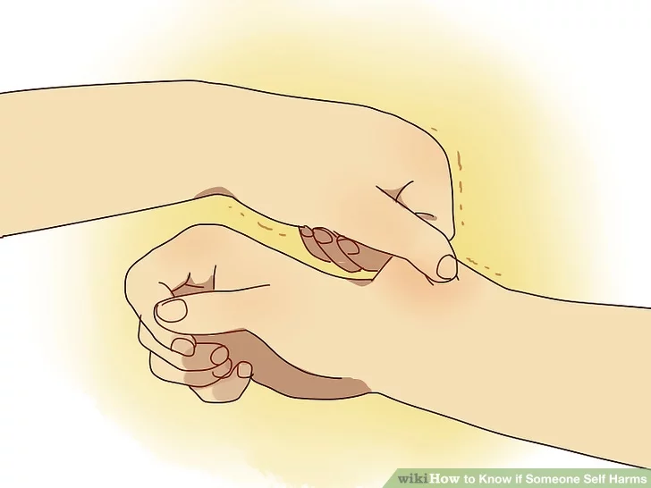

Slide 8
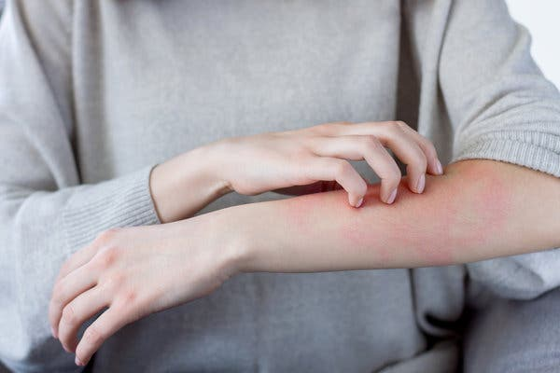

Slide 9
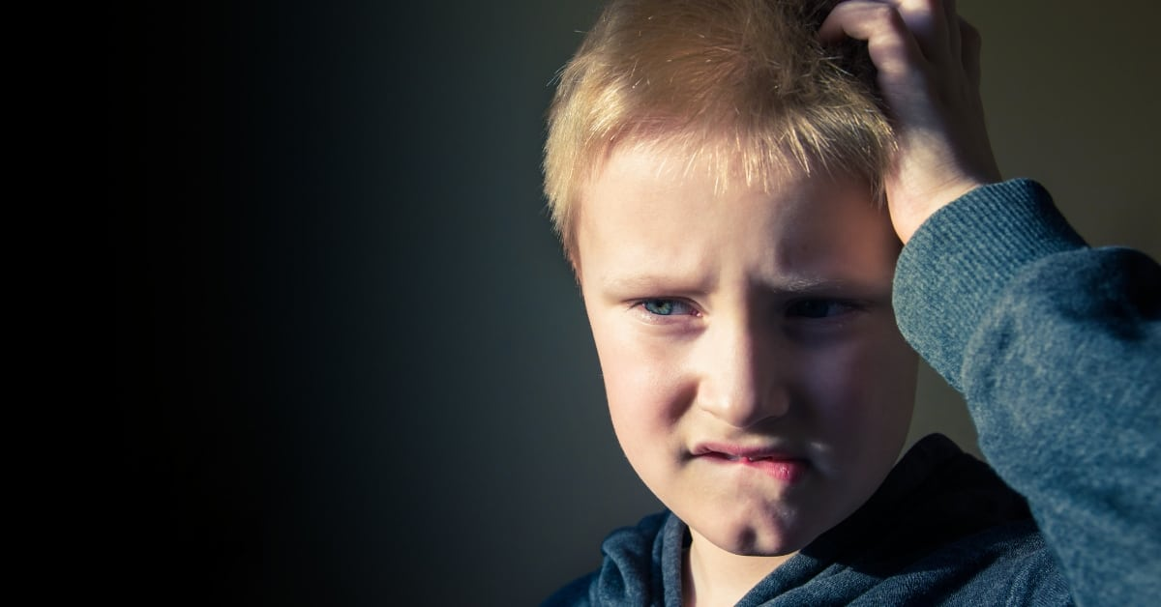

Slide 10
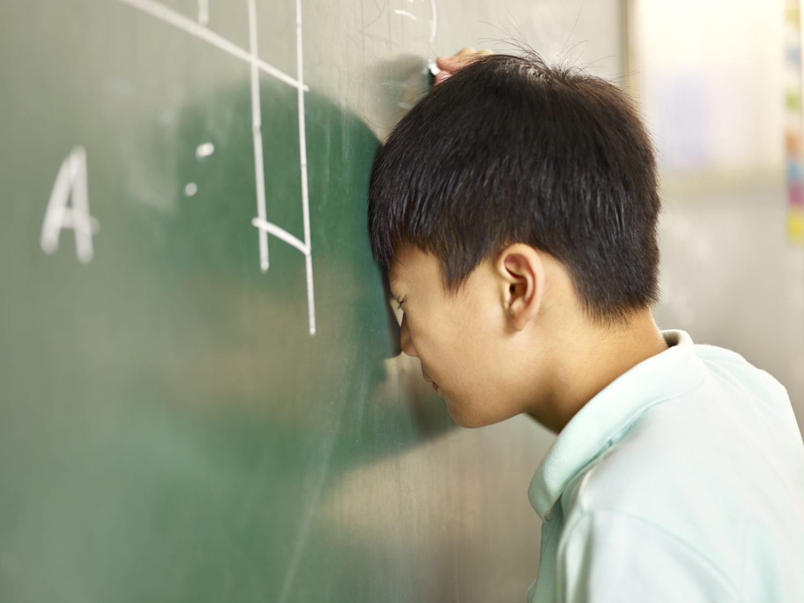

Slide 11
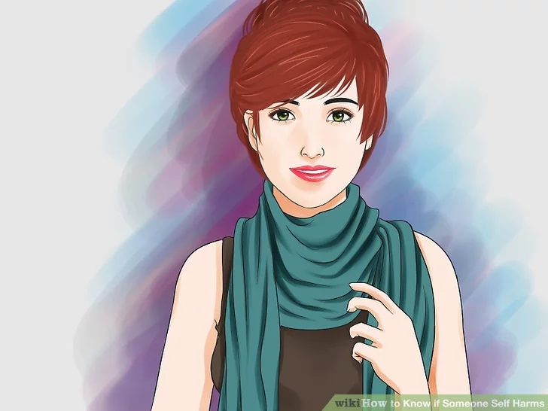

Slide 12
تجربه حیوانات: زندگی در قفس باغ وحش یا آزمایشگاهها

Slide 13
دبیرستانهای رشت
تیغ زنی (دختران=17درصد///پسران=7.6 درصد)
مصرف مواد 8 برابر
افزایش احتمال در معدل‌های پایین‌تر
افزایش احتمال در نمرات بالای افسردگی و استرس

Slide 14
شیوع در دنیا در جوانان

Slide 15
مطالعه 265 هزار دانش آموز کشورهای مختلف
23 درصد در مجموع
شایعترین انواع: خود کتک زدن/ ویشگون گرفتن/ کندن مو
در دختران، مصرف سیگار/ الکل، و فرزندان طلاق بیشتر است

Slide 16
An increase from 4.1% to 16.2% in self-harm prevalence was observed from 2002 to 2017/18.
The increase was relatively larger among girls compared to boys
افزایش چهاربرابری در عرض 15 سال در نروژ

Slide 17
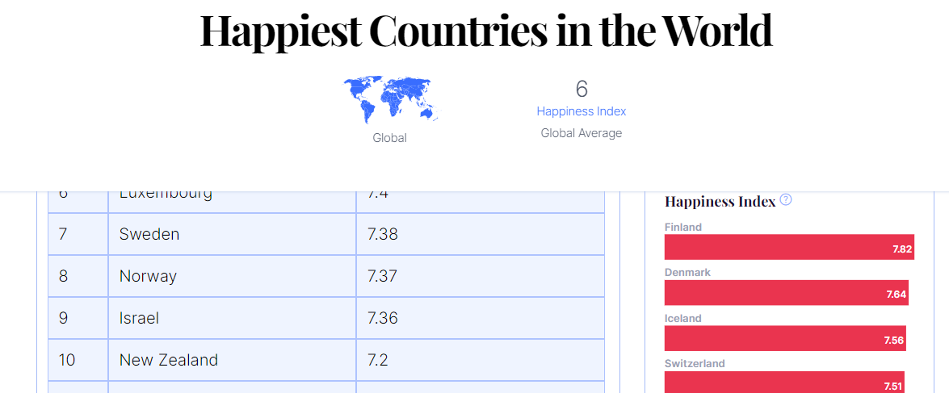
جایگاه نروژ در میان کشورهای شاد دنیا

Slide 18
عواملی که احتمال رفتارهای خودآسیب رسان را افزایش می‌دهند

Slide 19
افزایش احتمال | عامل خطر
2 | افسردگی
1.8 | مونث
2.1 | افکار خودکشی
6 | سابقه قبلی خود آسیب رسانی
3.1 | ناامیدی
2.1 | همجواری با همسن و سال خود آسیب رسان
1.6 | رفتار تکانه ای
1.4 | مشکل روانی والدین
1.4 | احساس تنهایی و گوشه گیری
1.7 | عصبانیت و پرخاشگری

Slide 20
دلایل و بهانه های خودزنی
خالی کردن خودم/ رسیدن به آرامش
تنبیه خودم/ازدست خودم عصبانیم
دیگران مرا ببینند
دلم میخواهد بمیرم (احتمال خودکشی 9 برابر میشود)
افسردگی
ناامیدی

Slide 21
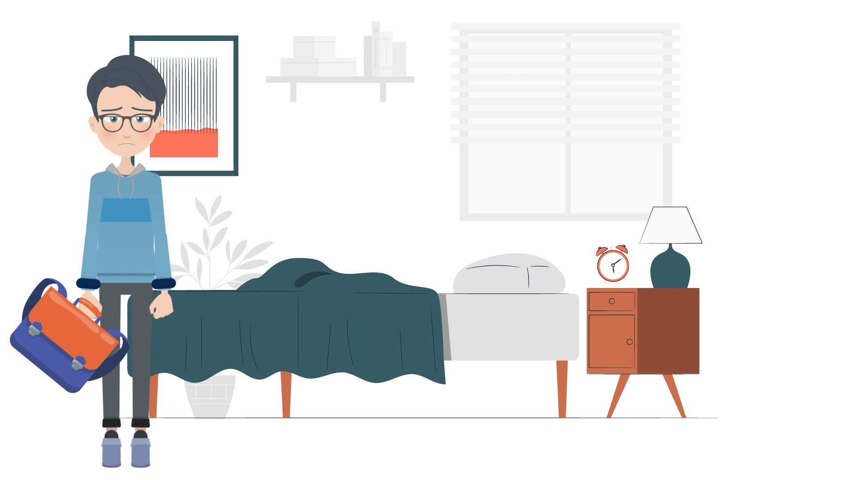
بیایید حرف بزنیم!

Slide 22
There is only uncertain evidence regarding pharmacological interventions

Slide 23
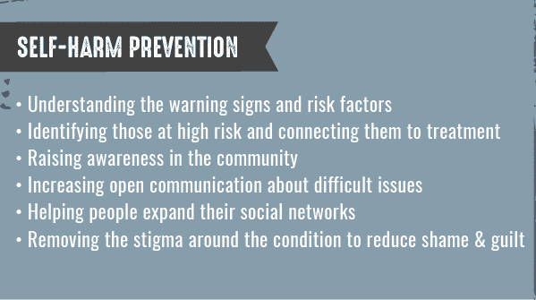

Slide 24
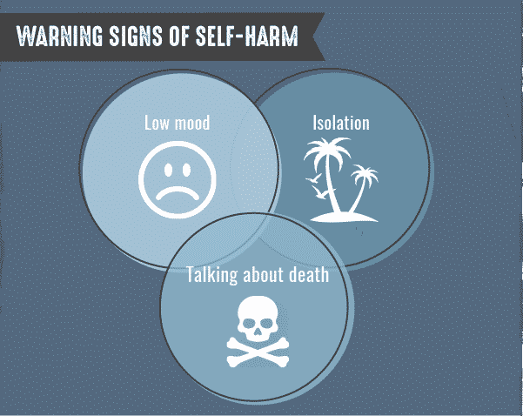
علایم هشداردهنده وقوع رفتارهای خودآسیب رسان:
غمگینی
منزوی بودن
صحبت از مرگ کردن

Slide 25
راهکارهایی برای فائق آمدن بر استرس امتخانات
بدترین حالت را در نظر داشته باشیم (اگر پزشکی/مهندسی برق......قبول نشدم چکار کنم)
پیاده روی و دوچرخه سواری و پارک و طبیعت ....
حواسمان را پرت کنیم از استرس و هیزم به پایش نریزیم (موقع آزمون)
تلقین مثبت (من می توانم)
خوش بین بودن به تواناهایی خودمان (من اراده میکنم که بیشتر بخوانم)
نیمه خالی لیوان را نبینیم...فقط به منفی های زندگی مان نگاه نکنیم...
مرتب خودمان را سرزنش نکنیم وقتی که از ما کاری ساخته نبوده...
پرهیز از نتیجه گیری های نادرست و فاجعه سازی (اگر فلان رشته قبول نشوم ....)
پرهیز از اخبار بد/
تماشای فیلم کمدی/ موسیقی آرامش بخش
وقتهای خود را از دست ندهیم
ارتباط دلی با خدا

Slide 26
برقراری ارتباط با پسر سخت تر از دختر است
کاری کنیم بچه ها برامون درد دل کنند و مشورت کنند ...
وقت بذاریم
غذا با هم بخوریم
طبیعت با هم بریم
سرشون مرتب غر نزنیم
با نوجوان باید حداقل یک به دو شنونده باشیم
با دیگران مقایسه اش نکنیم و ایرادهایش را مرتب به رویش نیاوریم
توقعاتمان واقع بینانه باشد

Slide 27


